Slide 1
Scratchで
ゲームを
つくろう！
スクラッチ
だい２２かい
Scratch3.0ばん

Slide 2


とうじょうじんぶつしょうかい
こんかいも
Scratchの
レベルアップだよ！
スクラッチ
なまえ ： めんた
とくぎ ： プログラム
はりきってやるぞー！！
なまえ ： せいと
とくぎ ： ゲーム

Slide 3
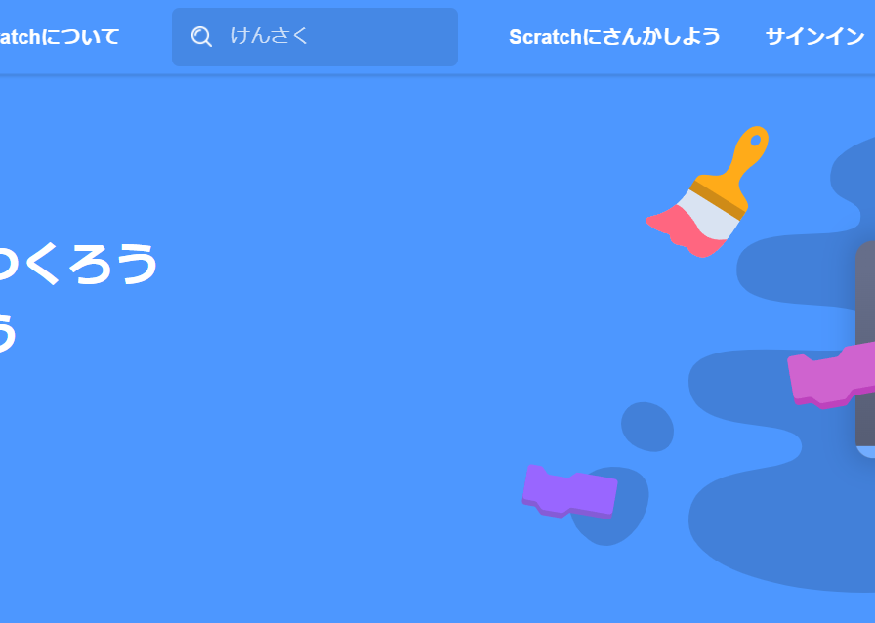



Scratchにサインインしてね
スクラッチ
https://scratch.mit.edu/
をひらいて、みぎうえの
「サインイン」を
ひだりクリックしてね。
ユーザーめいとパスワードを
にゅうりょくしたら、
「サインイン」を
ひだりクリックしてね。
OK！

Slide 4



Scratchをひらがなにしよう
追加スライド
スクラッチ
スクラッチ
Scratchをひらがなにするのに、ちきゅうマークをひだりクリックして
「にほんご」をクリックしてね！

Slide 5
かくちょうきのうを
つかってみよう！
ペンへんのつづき

Slide 6
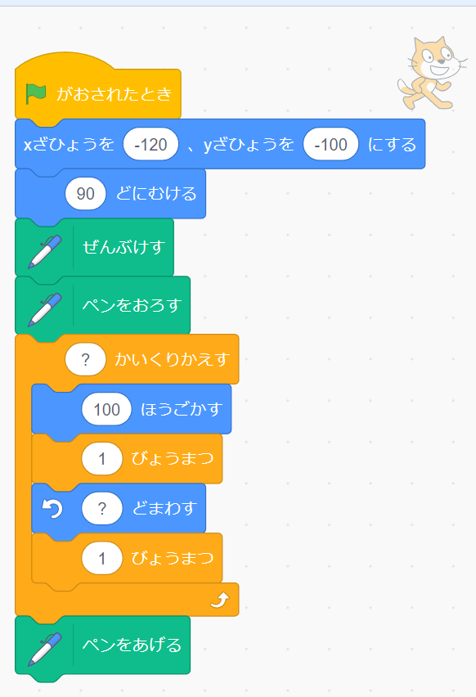
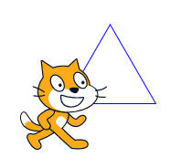
せいさんかくけいをかいてみよう
さあ、つぎは
せいさんかくけいを
かいてみよう！
おっけー！
くりかえしのかいすうと、まわるときのかくどを
かえればよさそうだよね。

Slide 7
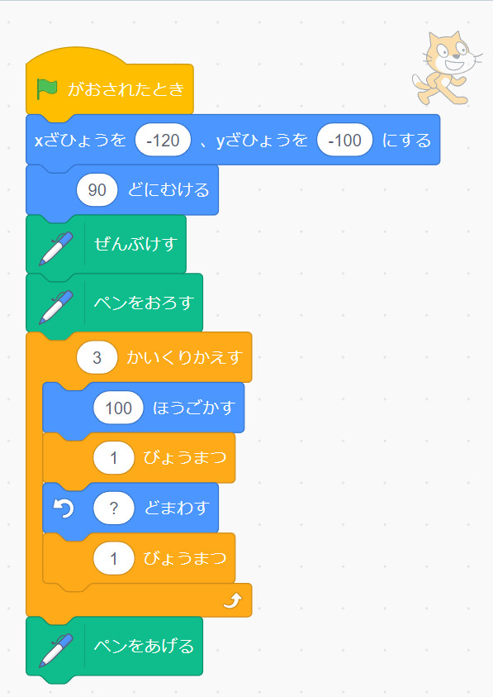
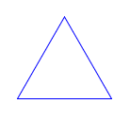
せいさんかくけいのかくはなんどかな？
くりかえしは3かいで
よさそうだね。
なんどひだりにまわすかは...。
せいさんかくけいのかくの
かくどって、いくつだっけ？
↑なんど？？

Slide 8
せいさんかくけいのかくは６０どだよ
さんかくけいは、どんなさんかくけいでも、かくのかくどのごうけいは「180ど」になるっていうきまりがあるんだ。
せいさんかくけいは、かくのおおきさが
ぜんぶおなじだから、180をかくのかずの「3」でわれば、ひとつのかくのかくどが
もとめられるよ。
60ど
60ど
60ど
ってことは、「180÷3」で
60どってことだね！
60+60+60=180

Slide 9
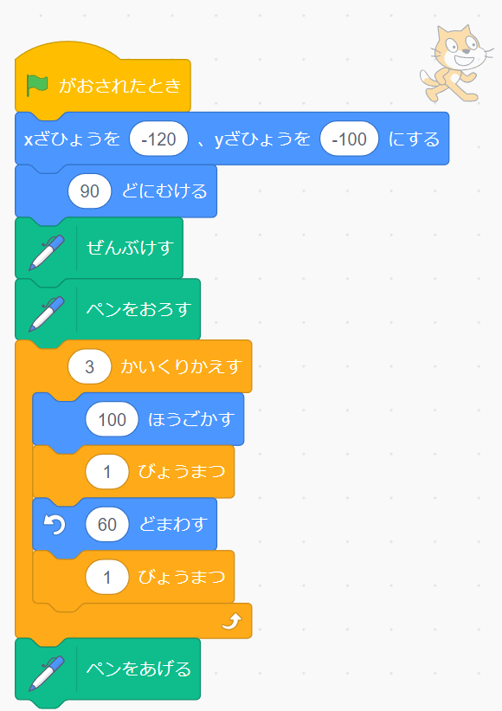
「ひだりに６０どまわす」にしてみると？
よし！じゃあ、ひだりに
60どまわるようにしてみよう！
それでいいよね？！
さあ～どうかな～。

Slide 10
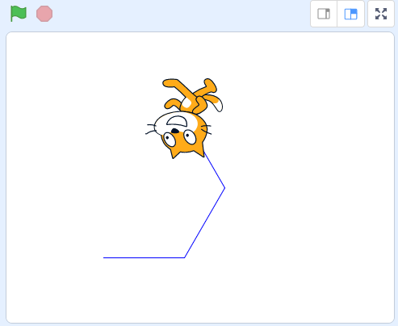
さんかくけいにならないね
もう～！めんたくんってば、さっきからなんなのさ！
もうじっこうするよ！
あ、あれ？？
さんかくけいにならない！
ざんねん！おしい！

Slide 11

そとがわのかくどぶんまわらないといけないよ
かくのうちがわのかくどじゃなくて、かくのそとがわのかくどぶん
まわらないといけないんだ。
みぎのずをみてわかるかな？
まわるかくどはそとがわのこっち！
え、そとがわ？
ほんとだ！そっちがわなんだ！

Slide 12
ないかくとがいかく
ちなみに、ずけいのうちがわのかくを「ないかく」、そのそとがわのかくを「がいかく」というよ。
がいかくは、「180-ないかく」で
もとめられるよ。
がいかく
ないかく
「180-ないかく」ど
180ど
ただしくかくには、
「がいかく」のぶんだけ
ひだりにまわらないと
いけなかったんだね。

Slide 13
せいしかくけいは
ないかくもがいかくも９０どだね
そういえば、せいしかくけいのときは、ないかくもがいかくも、どちらも
おなじ90どなんだね。
だから、ないかくのぶんだけまわればいいとかんちがいしちゃったよ！
ないかく
がいかく
90ど
180-90=90ど
そうだね！
まちがえやすいからきをつけよう！

Slide 14
せいさんかくけいのがいかくは１２０どだよ
よし！じゃあ、「180-60」で、がいかくは「120ど」だから、120どひだりにまわすよ。
がいかく
ないかく
こんどはうまくいくかな？
60ど
180-60=120ど

Slide 15
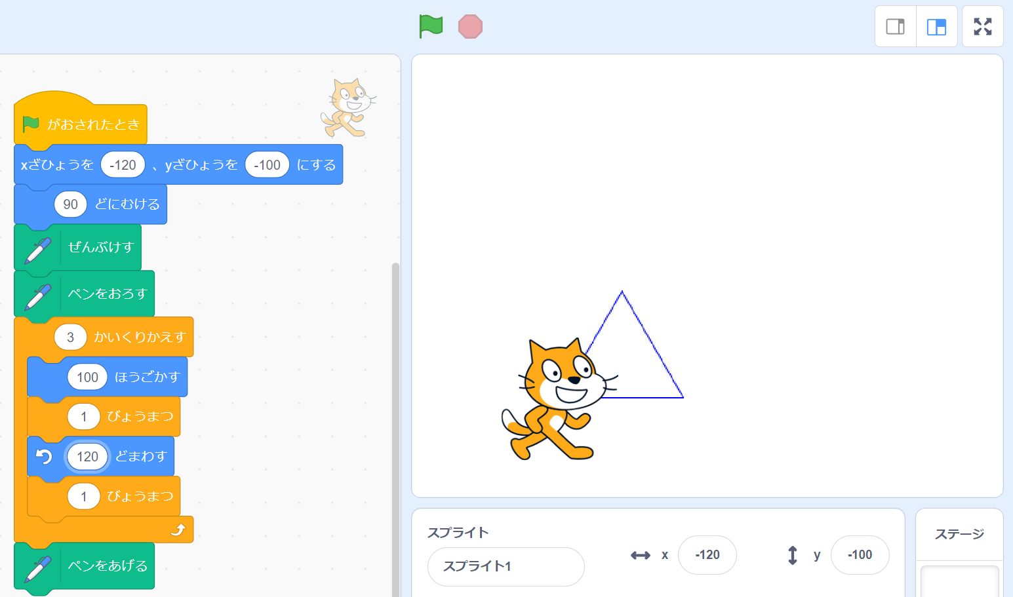
せいさんかくけいがかけた！
やった！
うまくいったみたい！

Slide 16
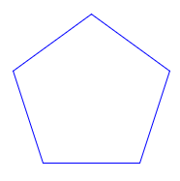
つぎはせいごかくけい...
さ、じゃあつぎは
せいごかくけいを...。
え、このちょうしでいろんな
たかくけいをかいていくの？（た、たいへんなんだけど...）

Slide 17
くりかえしのかいすうと
がいかくがわかればかけるんだけど...
くりかえしのかいすうと、ひだりにまわるかくど(がいかくのかくど)がわかれば、さっきのコードで
どんなせいたかくけいでもかけそうだってことはわかったよね？
 | くりかえし かいすう | がいかくのかくど
せいさんかくけい | 3 | 120
せいし かくけい | 4 | 90
せいご かくけい | ？ | ？
せいろっ かくけい | ？ | ？
うん、でもかたちがかわるごとに、なんどまわせばいいかってけいさんするのは、けっこうたいへんだな～。

Slide 18
くりかえしかいすうはかくのかず
けいさんはプログラムが
してくれるからだいじょうぶ！
まず、せいごかくけいと
せいろっかくけいのくりかえしのかいすうはどうなるとおもう？
 | くりかえし かいすう | がいかくのかくど
せいさんかくけい | 3 | 120
せいし かくけい | 4 | 90
せいご かくけい | 5 | ？
せいろっ かくけい | 6 | ？
せいさんかくけいは3かい、
せいしかくけいは4かいくりかえしたよね。
ってことは、かくのかずだけ
くりかえせばいいってことだとおもうよ。
だから、こうかな？

Slide 19
がいかくのかくどのごうけいは３６０どだよ
あたり！
あとは、ひだりにまわるかくど
(がいかくのかくど)だけど、
これはけいさんできるんだ！
ちゅうがく2ねんせいで
ならうんだけど、なんと、
「がいかくのかくどのごうけい」は、どんなたかくけいでも「360ど」になるっていうほうそくがあるんだ！
がいかくをぜんぶたすと360ど！
がいかくがきになったら、
ほそくをみてね！
え！すごい！そうなの？！

Slide 20
「ひとつのがいかく＝３６０÷かくのかず」だよ
そう、だから、せいたかくけいのばあいは、すべてのがいかくのかくどが
おなじおおきさだから、360をかくのかずでわれば、ひとつのがいかくのかくどが
もとめられるよね。
360÷5=72
そうだね。
しきは「360÷かくのかず」になるね。
72ど

Slide 21
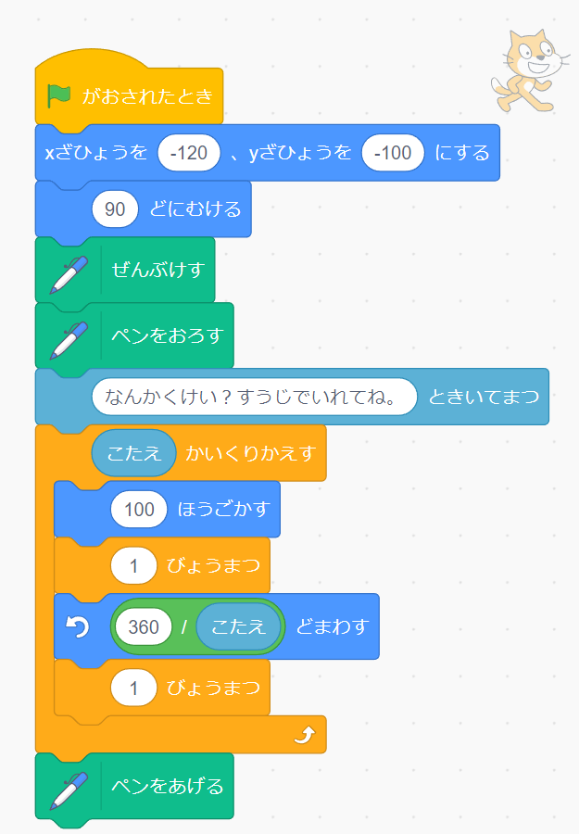
なんけくけいかは
にゅうりょくできるようにするよ
くりかえしのかいすう(かくのかず)はにゅうりょくできるようにしたいから、しつもんのこたえにするようにして、ひだりにまわるかくど
(がいかくのかくど)は
「360÷しつもんのこたえ」で
けいさんできるようにコードを
かえよう！
りょうかい！

Slide 22
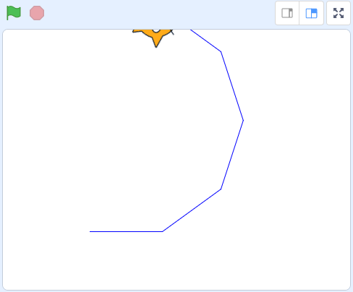
はみでちゃうのをどうにかしたいな
これでなんかくけいでも
かけるようになったね！
かくのかずがおおくなると、
ずがおおきくなってステージからはみでちゃうから、
「～ほうごかす」のほすうを
もっとみじかくするひつようが
あるよ。どうしたらいいか、
かんがえてみてね！
せいじゅっかくけいのとき

Slide 23
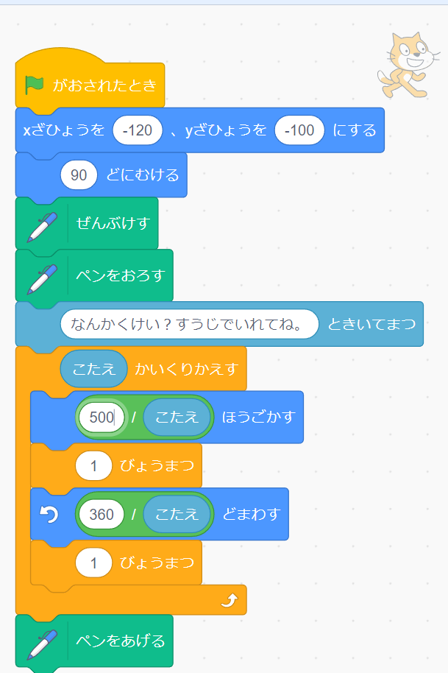
かくのかずがおおきくなるほど
ほすうがちいさくなるよ
むむむ、むずかしいな...。
いろんなやりかたがあるけど、ぼくがかんがえたのを
おしえるね。
こうすれば、かくのかずが
おおきくなるほど、
ほすうがちいさくなるよ。

Slide 24
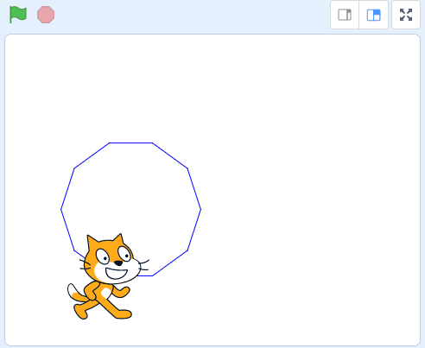
かんせい！
なるほど！ぼくもそうしよう！
よし、できたね！
こんかいは、プログラミング
だけじゃなくて、さんすうの
べんきょうにもなったね！

Slide 25
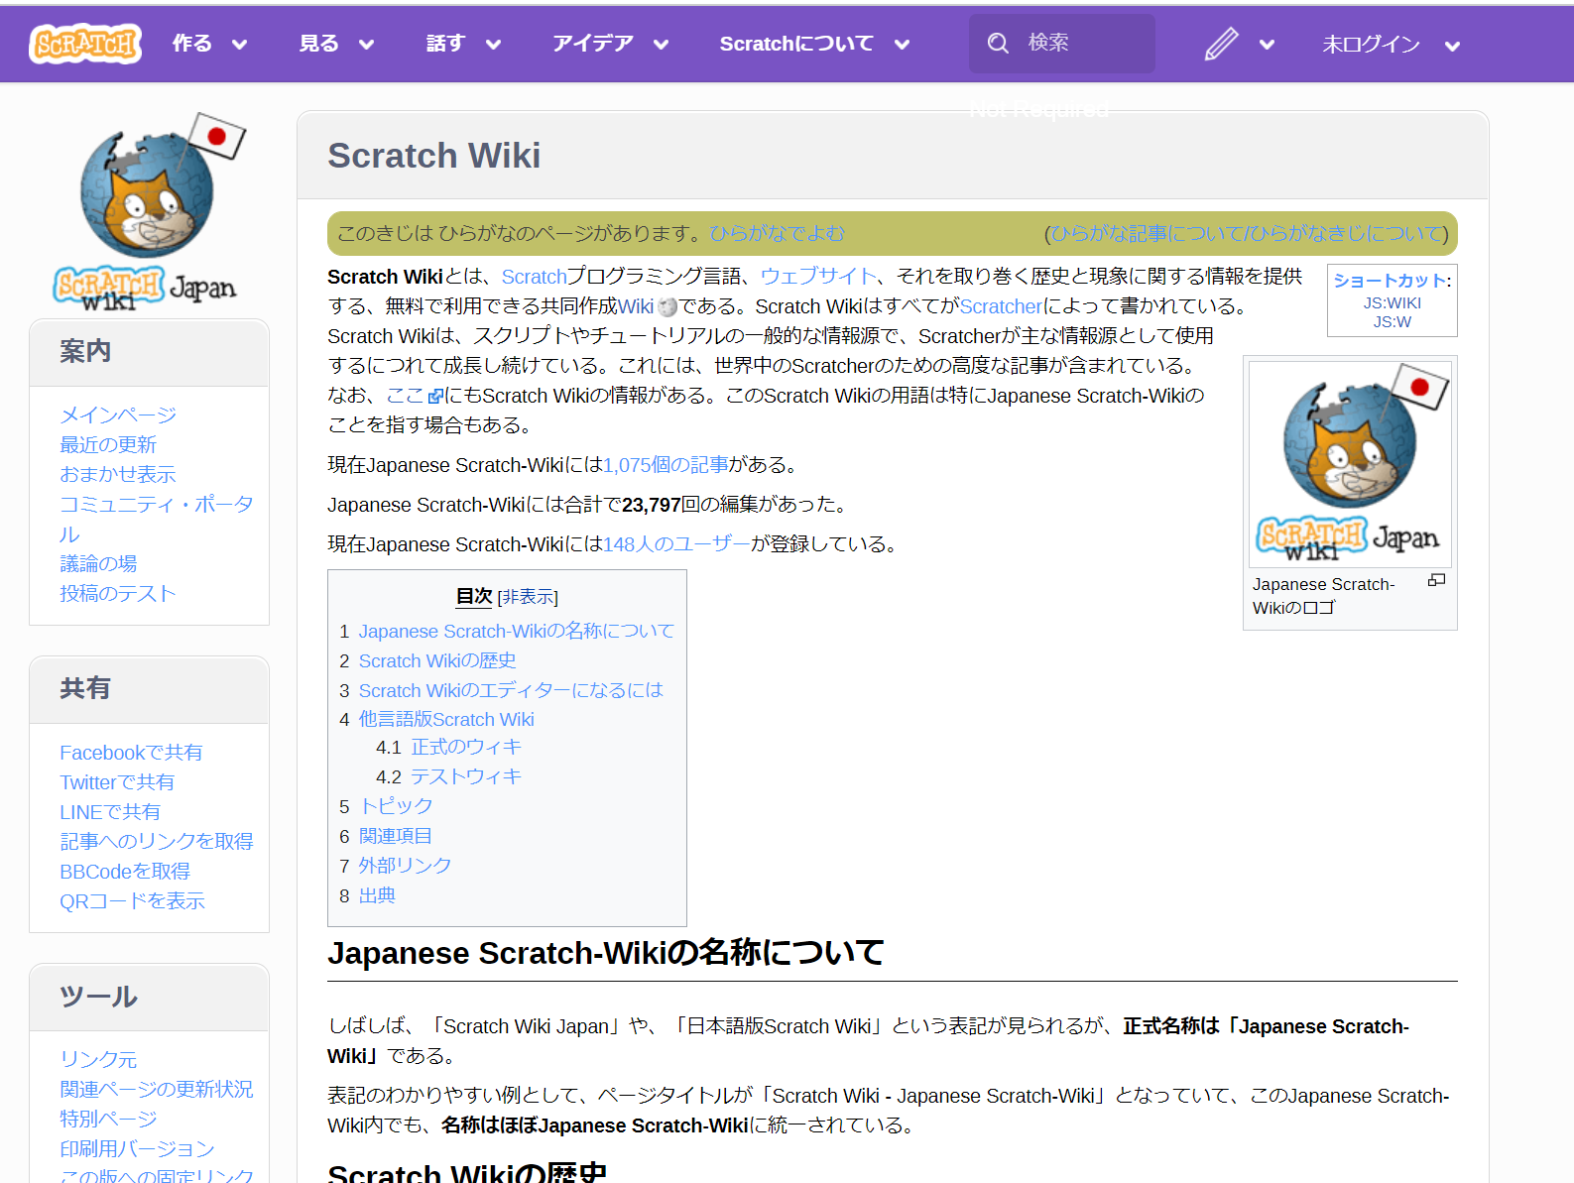
じぶんでしらべてみよう！
追加スライド
ペンでほかにはどんなことができるのかな？
scratch-wikiでしらべてみよう！
https://ja.scratch-wiki.info/wiki/Scratch_Wikiを
ひだりクリックしてね！
スクラッチウィキ

Slide 26

じぶんでしらべてみよう！
追加スライド
ここではどんなことができるの？
scratch-wikiはscratchのことをしらべられるよ！
ためしに「検索」ってところに、
ペンっていれてむしめがねボタンをひだりクリックしてみよう！
スクラッチウィキ
スクラッチ
けんさく

Slide 27
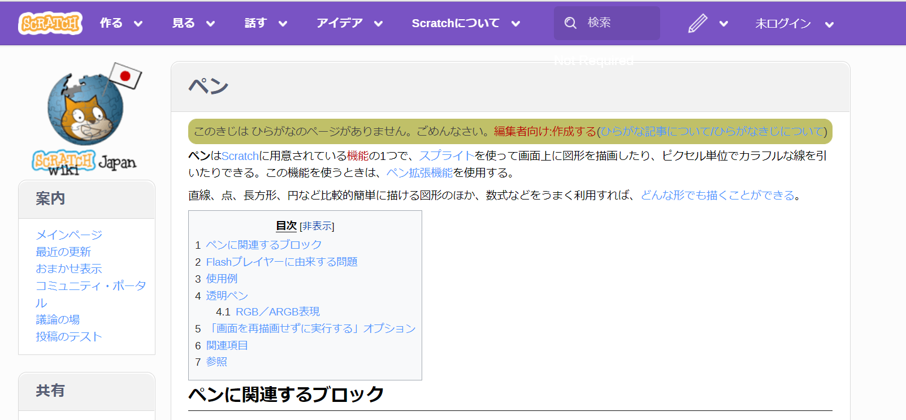
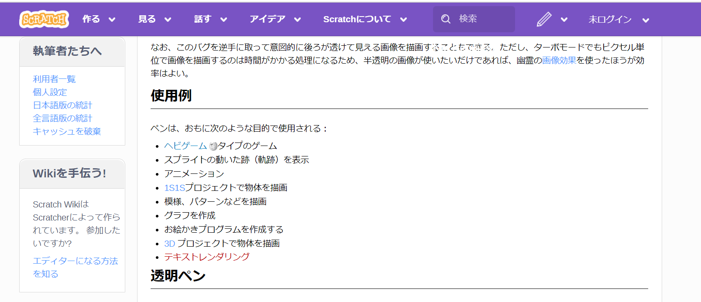
じぶんでしらべてみよう！
追加スライド
ペンのことがたくさんのってるね！
スクロールしたら、つかいかたのれいものってるね！
きになること、わからないことはどんどんしらべてみよう！

Slide 28
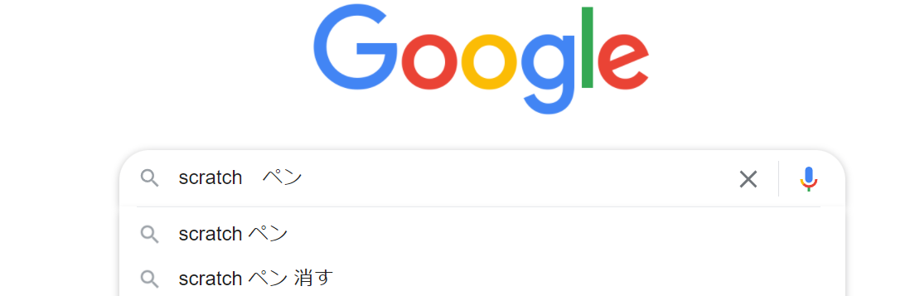
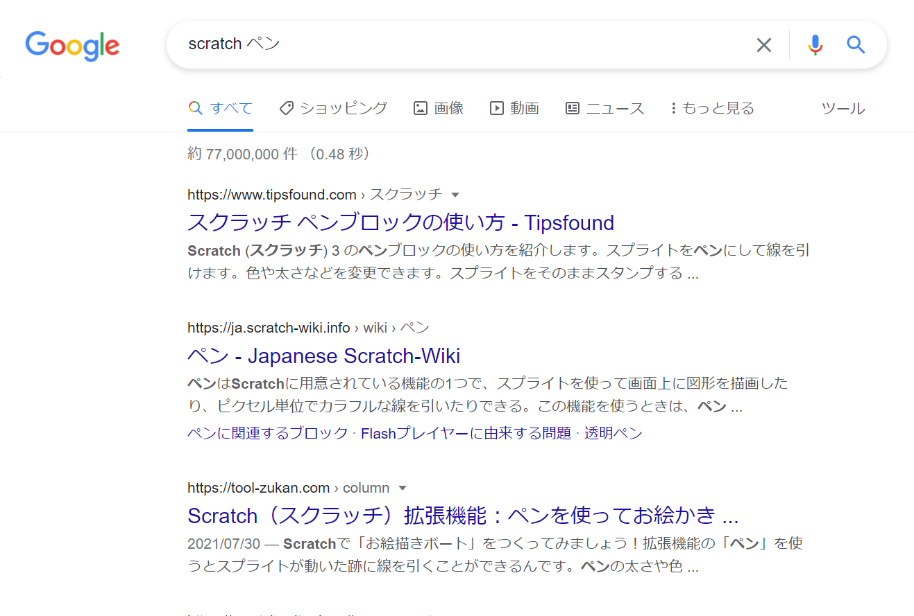
しぶんでしらべてみよう！
追加スライド
しらべるときはGoogleみたいな
インターネットをつかうのもいいよ！
しりたいことがでてくるように、
キーワードをえらんでね！
グーグル

Slide 29
このレッスンでならったこと
かくちょうきのうについて
ペンのふとさを～にする
ペンをおろす
ペンをあげる
ぜんぶけす
scratch-wiki
このレッスンでは
こんなことをべんきょう
したよ！
スクラッチウィキ

